Slide 1






Bài 27.
GÓC NỘI TIẾP
Kết nối tri thức

Slide 2


Mục tiêu bài học
1
Nhận biết góc nội tiếp của một đường tròn
2
Nhận biết cung bị chắn bởi một góc nội tiếp của một đường tròn
3
Giải thích mối liên hệ giữa số đo góc nội tiếp
với số đo góc ở tâm cùng chắn một cung

Slide 3



Góc nội tiếp
Trong hình vẽ dưới, đỉnh của góc AIB có thuộc đường tròn hay không? Hai cạnh của góc chứa hai dây cung nào của đường tròn?
I
AIB có đỉnh thuộc đường tròn
O
hai cạnh chứa hai dây cung IA, IB
A
B

Slide 4
Góc nội tiếp
ĐỊNH NGHĨA
Góc nội tiếp là góc có đỉnh thuộc đường tròn và hai cạnh chứa hai dây cung của đường tròn đó.
Cung nằm bên trong góc được gọi là cung bị chắn.
I
Ví dụ
AIB là góc nội tiếp
chắn cung AB;
O
Cung AB được gọi là cung bị chắn.
A
B

Slide 5


Góc nội tiếp
ĐỊNH NGHĨA
Góc nội tiếp là góc có đỉnh thuộc đường tròn và hai cạnh chứa hai dây cung của đường tròn đó.
? 1.
Hình nào sau đây là góc nội tiếp? Vì sao?
Đỉnh không thuộc đường tròn
Một cạnh không chứa dây cung
Hai cạnh không chứa dây cung

Slide 6
Góc nội tiếp
ĐỊNH NGHĨA
Góc nội tiếp là góc có đỉnh thuộc đường tròn và hai cạnh chứa hai dây cung của đường tròn đó.
A
? 2.
Tìm góc nội tiếp chắn cung AB của đường tròn (O).
O
ACB là góc nội tiếp chắn cung AB của đường tròn (O).
C
B

Slide 7
Góc nội tiếp
ĐỊNH LÍ
I
Mỗi góc ở tâm có số đo gấp hai lần số đo góc nội tiếp cùng chắn một cung.
O
Trong một đường tròn, góc nội tiếp có số đo bằng nửa số đo cung bị chắn. Góc nội tiếp chắn nửa đường tròn có số đo 90º.
A
B
? 3.
Tính số đo góc MIN ở hình bên:
I
Xét đường tròn (O): MON là góc ở tâm và MIN là góc nội tiếp cùng chắn cung MN nên
O
1
1
100º
N
MIN = MON = . 100º = 50º
M
2
2

Slide 8
Góc nội tiếp
ĐỊNH LÍ
I
Mỗi góc ở tâm có số đo gấp hai lần số đo góc nội tiếp cùng chắn một cung.
O
Trong một đường tròn, góc nội tiếp có số đo bằng nửa số đo cung bị chắn. Góc nội tiếp chắn nửa đường tròn có số đo 90º.
A
B
Gọi AMB là góc nội tiếp chắn cung AB trên đường tròn (O). Chứng minh định lí:
? 3.
Ta xét 3 trường hợp ứng với 3 vị trí của tâm O.
A
A
O
O
M
O
M
A
B
M
B
B

Slide 9
Góc nội tiếp
Gọi AMB là góc nội tiếp chắn cung AB trên đường tròn (O). Chứng minh định lí:
? 3.
TH1:
Tâm O nằm trên một cạnh của AMB, chẳng hạn cạnh MA.
Ta có tam giác OMB cân tại O, suy ra AMB = OBM.
A
Ta có AOB = 180º – MOB = AMB + OBM = 2 AMB
O
AOB
sđAB
suy ra AMB =
=
2
2
M
B
1
Vậy trong trường hợp 1, ta có AMB = sđ AB.
2

Slide 10
Góc nội tiếp
Gọi AMB là góc nội tiếp chắn cung AB trên đường tròn (O). Chứng minh định lí:
? 3.
TH2:
Tâm O nằm bên trong AMB.
Vẽ đường kính MC. Áp dụng kết quả trường hợp 1 cho hai góc nội tiếp AMC và BMC ta có:
A
sđAC
sđ BC
AMC =
;
BMC =
2
2
C
sđAC + sđ BC
sđ AB
O
suy ra AMB = AMC + BMC =
=
M
B
2
2
1
Vậy trong trường hợp 2, ta có AMB = sđ AB.
2

Slide 11
Góc nội tiếp
Gọi AMB là góc nội tiếp chắn cung AB trên đường tròn (O). Chứng minh định lí:
? 3.
TH3:
Tâm O nằm bên ngoài AMB.
Vẽ đường kính MC. Áp dụng kết quả trường hợp 1 cho hai góc nội tiếp BMC và AMC ta có:
sđ CB
sđCA
BMC =
;
AMC =
2
2
O
C
sđ CB + sđ CA
sđ AB
M
A
suy ra AMB = BMC – AMC =
=
2
2
1
B
Vậy trong trường hợp 3, ta có AMB = sđ AB.
2

Slide 12
Góc nội tiếp
? 4.
Tính số đo cung ADB và số đo góc ACB ở hình bên:
C
Xét đường tròn (O) ta có:
A
B
sđ ADB = 360º – sđ ACB = 360º – AOB
130º
= 360º – 130º = 230º
O
Vì ACB là góc nội tiếp chắn cung ADB nên
D
1
1
ACB = sđADB = . 230º = 115º
2
2

Slide 13
Góc nội tiếp
NHẬN XÉT
C
Các góc nội tiếp bằng nhau chắn các cung bằng nhau.
B
Các góc nội tiếp cùng chắn một cung hoặc chắn các cung bằng nhau thì bằng nhau.
A
D
? 5.
Cho đường tròn (O) và các điểm A, B, C, D trên (O). Biết BAC = 60º, tính số đo các góc BOC và BDC.
B
Xét đường tròn (O):
A
60º
Do hai góc nội tiếp BDC và BAC cùng chắn cung BC nên BDC = BAC = 60º
O
D
C

Slide 14
Góc nội tiếp
NHẬN XÉT
C
Các góc nội tiếp bằng nhau chắn các cung bằng nhau.
B
Các góc nội tiếp cùng chắn một cung hoặc chắn các cung bằng nhau thì bằng nhau.
A
D
? 5.
Cho đường tròn (O) và các điểm A, B, C, D trên (O). Biết BAC = 60º, tính số đo các góc BOC và BDC.
B
Xét đường tròn (O):
A
60º
Vì góc nội tiếp BAC và góc ở tâm BOC cùng chắn cung nhỏ BC nên BOC = 2 BAC = 120º
O
D
C

Slide 15


truy tìm
kho báu

Slide 16





1
4
2
3
Notes:
Ấn vào các ô số 1,2,… để chọn câu hỏi
Trả lời đúng thu thập tiền vàn
Ấn vào pirate để chuyển để slide phonics

Slide 17




Coi khung đồng hồ là một đường tròn, kim giờ, kim phút là các tia. Số đo góc ở tâm trong hình bên là bao nhiêu?
A. 150º
B. 120º
C. 70º
Notes:
Ấn vào hòm vàng góc dưới bên trái để quay về

Slide 18
I
Tính số đo góc MIN trong hình vẽ bên.
O
100º
N
M
A. 100⁰
B. 50⁰
C. 25⁰
Notes:
Ấn vào hòm vàng góc dưới bên trái để quay về

Slide 19
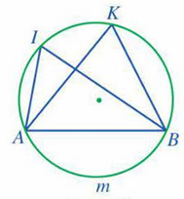
So sánh số đo các góc AIB và AKB trong hình vẽ bên.
bằng nhau
Notes:
Ấn vào hòm vàng góc dưới bên trái để quay về

Slide 20
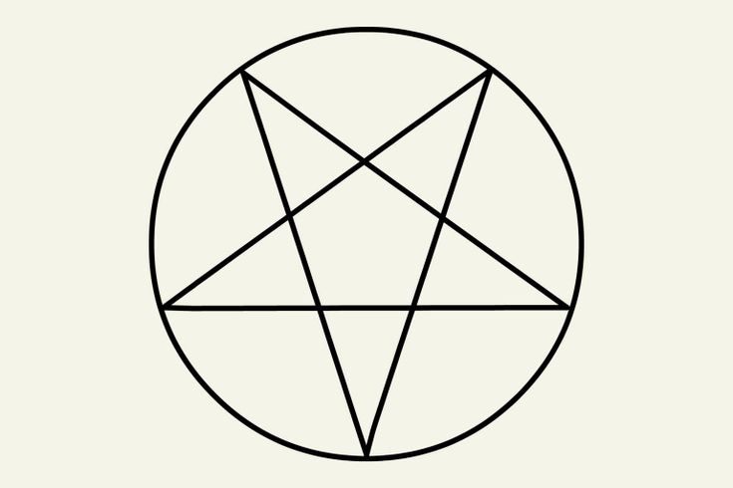
A
Xác định số đo cung AB trong hình ngôi sao năm cánh
E
B
O
D
C
A. 45º.
B. 72º.
C. 60º.
Notes:
Ấn vào hòm vàng góc dưới bên trái để quay về

Slide 21
Cảm ơn sự theo dõi của các em
Hẹn gặp lại các em trong các bài học tiếp theo

